Slide 1


Цифровые вызовы стандартизации
А.П. Шалаев
Заместитель Руководителя Федерального агентства
по техническому регулированию и метрологии

Slide 2
Стандартизация в Российской Федерации.
Текущее состояние
Федеральный информационный фонд стандартов
 | 2012 | 2018
ГОСТ Р | 8 523 | 11 139
ГОСТ | 19 244 | 23 164
Международные стандарты | 27 258 | 31 037
ПНСТ | 0 | 267
Ежегодная разработка за счёт средств бизнеса | Менее 1 % | 36%

Slide 3
Новые направления стандартизации
Математическое моделирование, управление компьютерными моделями,
виртуальные испытания
Интернет вещей,
промышленный интернет,
большие данные
Стандартизация в
цифровой
экономике
Управление жизненным циклом изделий
Биометрия, биомониторинг
Аддитивные технологии, новые материалы

Slide 4
Ключевые мероприятия для построения стандартизации будущего
Формирование библиотеки документов по стандартизации в машиночитаемом формате
Цифровизация процесса разработки стандарта
Создание экспертной экосистемы с отраслевыми (корпоративными) и зарубежными системами стандартизации

Slide 5
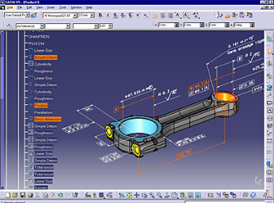

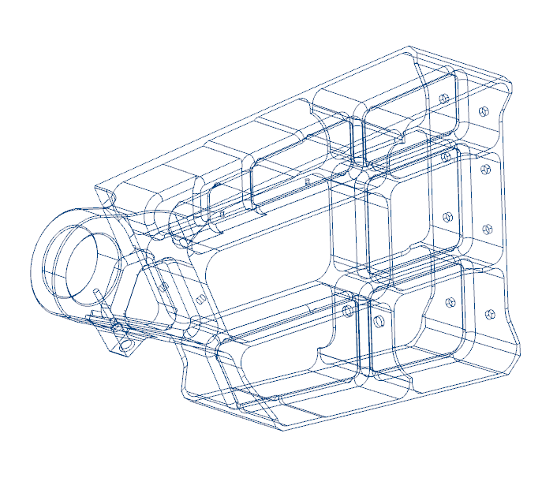
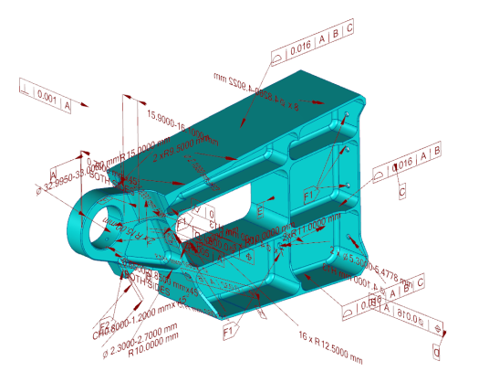


Машиночитаемые стандарты
Машиночитаемые стандарты – стандарты, содержание которых легко воспринимается, обрабатывается и передаётся с помощью компьютерных систем. SMART-стандарты (Standards Machine Applicable, Readable & Transferrable)
Машиночитаемый стандарт – это база данных или модель, ключевым потребителем которой является информационная система
Примеры применения:
Испытания,
обслуживание,
поддержка ЖЦ
Проектирование и
разработка изделий
Информация о продукции
Информация о производстве

Slide 6


Машиночитаемые стандарты.
Опыт организаций по стандартизации
2018
ISO
Специальная консультативная группа (SAG) по машиночитаемым стандартам
2018
IEC
Специальная группа 12 (SG 12) «Цифровая трансформация»
2017
CEN / CENELEC
Рабочая группа по цифровому содержанию стандартов
Notes:
6

Slide 7
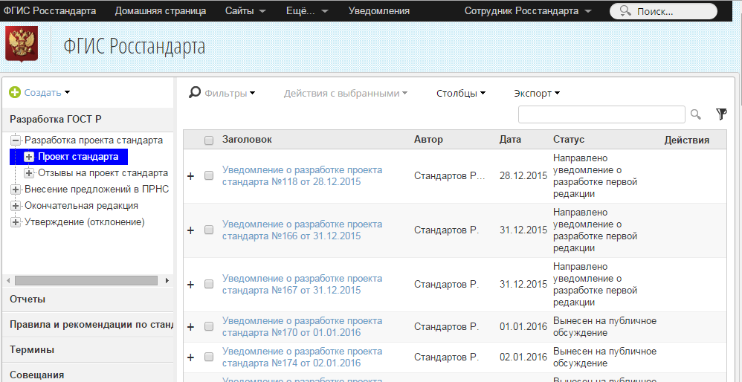
Цифровизация процесса разработки: ИС «Береста»
Панель навигации
Рабочая область
Уведомление о разработке проекта стандарта
(с указанием статуса его рассмотрения)
Инструменты поиска, фильтров и сортировки

Slide 8
Целевые показатели и индикаторы развития стандартизации
№№ п/п | Индикатор / показатель | Ед.изм | 2018 |  |  |  |  |  |  |  | Целевое значение
 |  |  |  | 2019 (факт) | 2020 | 2021 | 2022 | 2023 | 2024 | 2025
1. | Количество утверждаемых в течение года стандартов, разработка которых финансируется за счет бизнеса | % | 16 | 36,5 | 40 | 47 | 54 | 60 | 65 | 75 | 75
2. | Количество стандартов в Фонде, представленных в машиночитаемом формате | % | 0 | 3 | 36 | 48 | 60 | 73 | 85 | 85 | 85
3. | Количество государственных программ из общего числа, содержащих разделы / критерии по стандартизации | % | 18 | 26 | 28 | 32 | 50 | 63 | 75 | 90 | 90
4. | Средний возраст стандарта в Фонде | лет | 17,43 | 17,08 | 15,4 | 13,5 | 12 | 10,2 | 8,8 | 8 | 8
5. | Средний срок разработки стандарта | месяц | 16,7 | 15,8 | 15,5 | 15 | 14,5 | 13,8 | 12,9 | 12 | 11
6. | Доля межгосударственных документов по стандартизации в Федеральном информационном фонде стандартов | % | 66 | 65,5 | 66 | 68 | 73 | 75 | 80 | 80 | 80
7. | Количество ссылок на документы национальной системы стандартизации в нормативных правовых актах РФ | ед. | 62 | 105 | 136 | 170 | 204 | 235 | 258 | 270 | 270
8. | Вхождение в Группу "А" в Международных организациях по стандартизации |  | Группа Б | Группа Б | Группа Б | Группа Б | Группа Б* | Группа Б | Группа Б | Группа А | Группа А
9. | Увеличение количества совместных проектов с зарубежными национальными органами по стандартизации, партнёрами по зоне свободной торговли и в рамках БРИКС с использованием практики прямого применения российских национальных стандартов (ГОСТ Р и ГОСТ) | проекты / стандарты | 2 (270 ГОСТ Р) | 4 (575) | 6 (810) | 8 (1200) | 10 (1500) | 12 (1750) | 14 (1850) | 16 (2000) | 16 (2000)
10. | Количество технических органов ИСО, в которых Российская Федерация ведет секретариаты* | ед. | 7 | 6 | 8 | 10 | 14 | 19 | 21 | 23 | 23
11. | Количество технических органов МЭК, в которых Российская Федерация ведет секретариаты* | ед. | 3 | 3 | 5 | 6 | 8 | 9 | 10 | 13 | 13
12. | Предложение новых тем ИСО и МЭК (новые стандарты) | ед. | 2 | 7 | 7 | 10 | 15 | 20 | 25 | 30 | 30
13. | Предложение новой области деятельности ИСО/МЭК (новые ТК и ПК) | ед. | 2 | 5 | 6 | 7 | 9 | 11 | 13 | 16 | 16

Slide 9
Комплексный подход к совершенствованию основ стандартизации
Стратегия
Проект Концепции развития стандартизации в РФ
Законодательная основа
Проект ФЗ «О внесении изменений в ФЗ «О стандартизации в РФ»
Изменения в 7 из 11 глав ФЗ-162;
Нормативная правовая основа
Изменение ППРФ №1394 О субсидировании разработки документов по стандартизации
Расширение области субсидирования
Разработка новой редакции ГОСТ Р 1.1;
Нормативно-техническая основа
Изменения 15 из 36 статей ФЗ-162
Организационное и методическое единство стандартизации в РФ;
Цели, задачи и система долгосрочных приоритетов развития
Пересмотр ГОСТ Р 1.2 и ГОСТ Р 1.12
Инструментарий решения системных задач
Новые основополагаю-щие стандарты

Slide 10
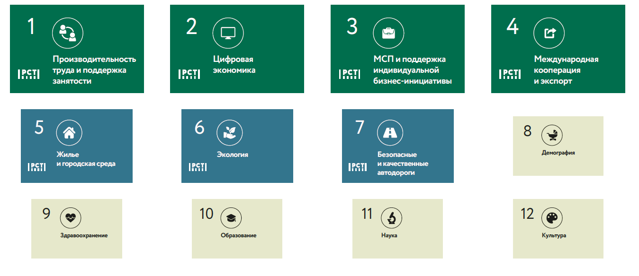


Перспективное развитие: стандартизация в решении государственных задач
Мероприятия и индикаторы по стандартизации

Slide 11

БЛАГОДАРЮ ЗА ВНИМАНИЕ!
Федеральное агентство
по техническому регулированию и метрологии
Тел.: +7 (495) 236-05-53
shalaev@gost/ru
www.gost.ru
www.росстандарт.рф

